Slide 1
The Copper Mark
Septiembre 2021 – Asociación de Industriales de Antofagasta

Slide 2

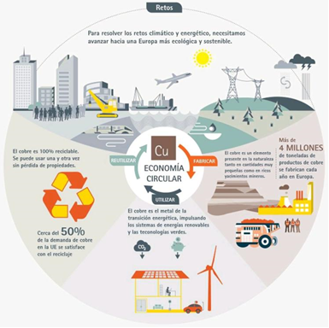

CONTEXTO DE MERCADO
La tendencia a nivel global en los mercados de metales es el establecimiento de un marco conceptual de suministro responsable de minerales y metales, que busca que las Compañías Mineras, sus clientes y proveedores que operan a lo largo de la cadena de valor del metal proporcionen evidencia de que los minerales que entregan al mercado se hayan producido en zonas geográficas libres de conflicto, utilizando las mejores prácticas y estándares asociados a la responsabilidad empresarial
MINERIA VERDE
2

Slide 3

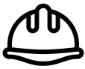

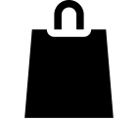

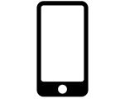


CONTEXTO SECTORES DEMANDANTES DE COBRE
En la actualidad, un segmento mayoritaritario de los sectores que demandan cobre, exigen certificaciones o trazabilidad de los insumos que consumen.
Consumo Global de Cobre 2019
REQUERIMIENTOS CONCRETOS DE MERCADO
CONSTRUCCIÓN
Certificación Leed
CONSUMO GENERAL
Eco-labelling
ELECTRÓNICA
Enviromental Report & Eco-labelling
TRANSPORTE
End of Life Directive (ELD)
Consumo total 2019: 28.7Mt
Fuente: Wood Mackenzie
MINERIA VERDE

Slide 4



CONTEXTO DE MERCADO: ELECTROMOVILIDAD
Producción Minera
Materia prima de Cobre
Transformación y
Manufactura
Uso y reciclaje
HOY: 22% → MAÑANA 80%
HOY:71% →
MAÑANA:
7%
Huella de carbono
Huella de carbono
La huella de carbono de un automóvil eléctrico estará dada al 2030 por un 7% por uso del auto, y cerca del 80% por la producción de sus materias primas.
El foco de las emisiones se trasladará hacia los proveedores de materias primas
MINERIA VERDE

Slide 5
Drivers
Requerimientos desde la Bolsa de Metales: London Metals Exchange
Se espera que la Unión Europea
emita una ley de diligencia debida
de la cadena de suministro obligatoria
aplicable a todos los sectores
Los inversionistas, bancos, las
empresas usuarias y los clientes
establecen expectativas de producción
responsable
Consumer continue to raise expectations regarding responsible production. Copper as a material that is used to support sustainable development, it is expected that demands from consumers for responsible practices will increase.
In October 2019 the LME published requirements for responsible sourcing for all its brands.
Human rights and environmental due diligence is increasingly regulated.
Los problemas de reputación relacionados
con la producción responsable o el abastecimiento
responsable pueden afectar a la industria del cobre
en su conjunto, independientemente de las prácticas
individuales de la empresa. The Copper Mark
proporciona un marco para abordar las demandas
de prácticas de producción y abastecimiento responsables.

Slide 6

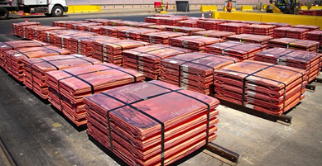
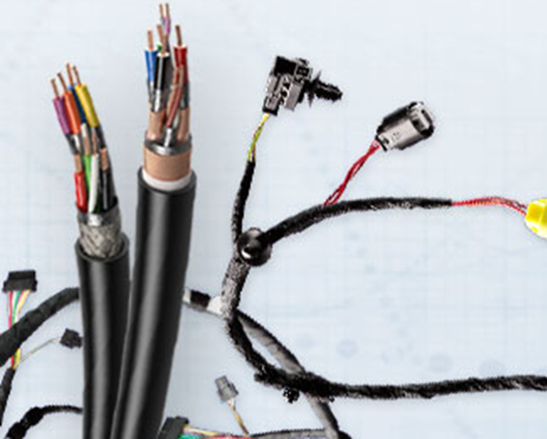




SISTEMA DE GESTIÓN INTEGRADA
TRAZABILIDAD, DIGITALIZACIÓN, GESTIÓN INTEGRADA Y REPORTABILIDAD
PROVEEDORES
PRODUCTORES
CONSUMIDORES
Key Performance Indicators (KPI)
Energy consumption
Steel consumption
Diesel consumption
Natural gas consumption
Savings in budget
Life Cycle
Inventory (LCI)
LCI
LCI
LCI
+
Carbon footprint
+
+
Water footprint
Sourcing KPIs
Processes KPIs
Marketing KPIs
Community relations
Waste Management
Comunidades
Transparency
MINERIA VERDE

Slide 7

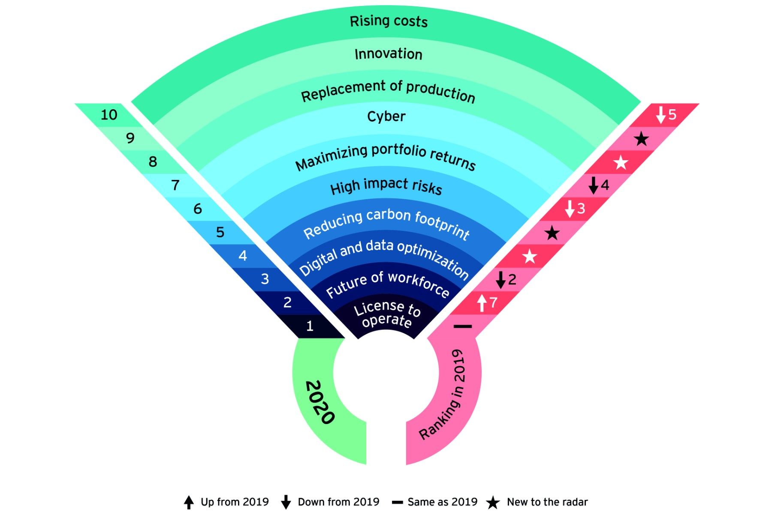
2020 E&Y Mining and Metals Risks
MINERIA VERDE

Slide 8
The Copper Mark es un
marco de garantía para promover prácticas responsables de producción de cobre.
Nuestra visión es que los actores de la cadena de suministro de cobre que tengan The Copper Mark sean reconocidos por sus empleados, vecinos, clientes, inversionistas y la sociedad civil por haber adoptado prácticas operativas responsables aceptadas internacionalmente y haciendo contribuciones significativas a los Objetivos de Desarrollo Sostenible de la ONU.
Notes:
Add: MOVE THE INDUSTRY

Slide 9
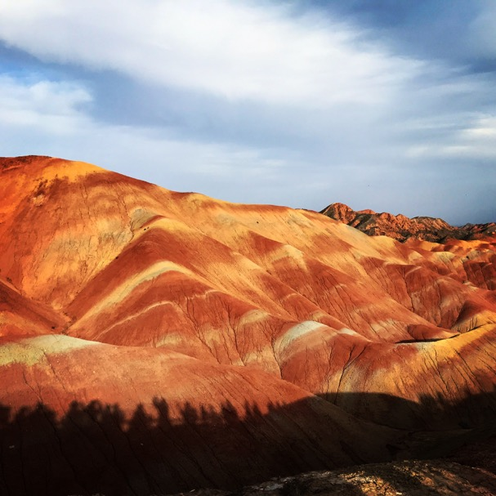
Principios
Mejoras
Continuas
Inclusivo
Colaborativo
Nuestro objetivo es mejorar
las prácticas de producción
en toda la industria del cobre.
Reconocemos los sistemas existentes
ya implementados por los productores
de cobre. Creamos asociaciones en
todos los metales, a lo largo de la
cadena de suministro y en regiones
geográficas claves.
Nuestros estándares
y procesos se revisan
periódicamente y los
participantes deben ser
reevaluados cada tres (3)
años con los requisitos
actualizados.
Progresivo
Pragmático
Las empresas tienen 24 meses
para lograr la plena conformidad
con los estándares de
The Copper Mark.
Buscamos soluciones prácticas
que satisfagan las necesidades
de nuestros participantes y partes
interesadas claves.

Slide 10

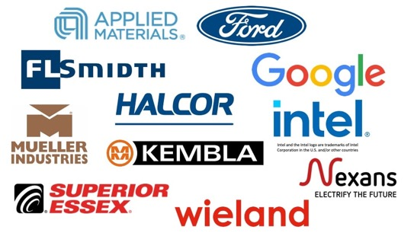
Quienes Somos
12 | Copper Mark awarded
25 | Sites participate in the Copper Mark of 8 companies
14 | Sites participate in the Joint Due Diligence Standard Pilot (21/22)
4 | Fabricators participate in the pilot implementation
11 | Partner organizations
The Copper Mark se aplica a los productores de cobre, desde la mina
hasta los fabricantes inclusive.
En la actualidad, los destinatarios de Copper Mark cubren más del 10% de la producción mundial de cobre.

Slide 11

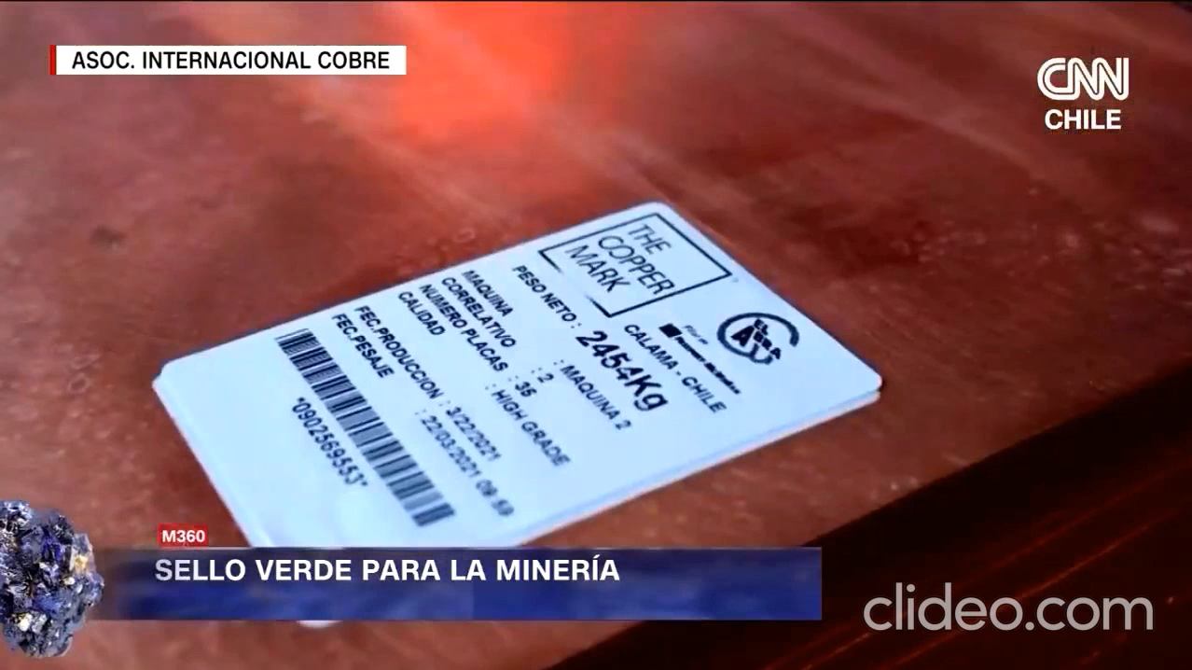
Nuestro Footprint en Chile
5 de las 25 operaciones que participan están en Chile
2 operaciones en Chile han recibido the Copper Mark:
  El Abra
  Centinela
Colaboración con Cesco, Alta Ley and GIZ (Minsus)
Creciente interés a través de la participación en eventos virtuales
The Copper Mark was recently featured on CNN Chile’s Minera 360 program (see here)

Slide 12
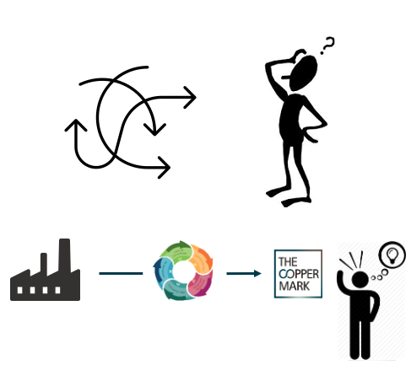
Porqué el Copper Mark:
The Copper Mark es un marco de aseguramiento creíble y reconocido, que evalúa separadamente de la industria (evaluación independiente).
One assessment, one site
The Copper Mark covers all major environmental, social and governance issues and enables LME compliance.
Global implementation
The assurance framework covers any type of operation between mining and refining.
Site based
The site-level assessment meets customer expectations and allows for a phased implementation.
Equivalency
All major systems for responsible mining (ICMM, TSM, IRMA, ISO) and due diligence (RMI, LBMA) are recognized.
Fit for purpose
The Copper Mark is tailored to fit the needs of the copper industry.
Notes:
Copper is essential to the clean energy transition. Copper producers are expected to demonstrate responsible practices through an independent verification at site-level, managed by an organization that includes perspectives from all impacted stakeholders.

Slide 13

JOIN US! | Partners | Participants
Provide assurance on responsible production to customers and investors
Ability to comply with London Metal Exchange requirements for responsible sourcing
Ability to make Copper Mark Claims
Access to working groups facilitated by the Copper Mark
Eligibility to serve on the Copper Mark Advisory Council and the Board of Directors
Access to Copper Mark quarterly updates, resources and information
Connection with other like-minded organizations

Slide 14
The Copper Mark: Estructura
Iniciada por la Asociación Internacional del Cobre, The Copper Mark se compromete a independizarse de la industria que evalúa.
Entidad separada constituida en diciembre de 2019.
La representación de múltiples partes interesadas está creciendo en el Directorio y en el Consejo Asesor.
Los miembros del Directorio representan la producción y fabricación de cobre y son expertos independientes.
Due diligence working group
Technical working group
Transparency working group
Multi-stakeholder Advisory Council
Board of Directors

Slide 15
Copper Mark: estándares y aseguramiento

Slide 16
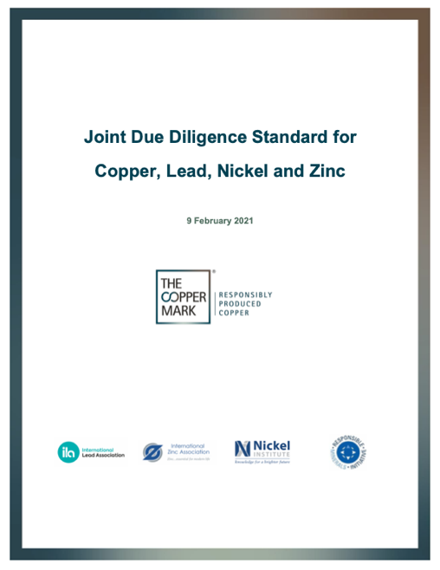
Criterios de Producción Responsable: Risk Readiness Assessment (RRA)
Son 32 criterios de la Evaluación de preparación para el riesgo que nacen de la Iniciativa de minerales responsables
Norma conjunta de diligencia debida para cobre, plomo, níquel y zinc
Garantía independiente a nivel de sitio de conformidad con los estándares de Copper Mark.
Reconocimiento de los principales estándares de minería responsable y abastecimiento responsable.

Slide 17
Risk Areas
Governance | Labor & Working Conditions | Environment | Community | Business & Human Rights
1. Legal Compliance, Engagement 2. Business Integrity 3. Stakeholder Engagement 4. Business Relationships | 5. Child Labor 6. Forced Labor 7. Freedom of Association and Collective Bargaining 8. Discrimination 9. Gender Equality 10. Working Hours 11. Remuneration 12. Occupational Health and Safety | 13. Environmental Risk Management 14. Greenhouse Gas (GHG) Emissions 15. Energy Consumption 16. Fresh Water Management and Conservation 17. Waste Management 18. Tailings Management 19. Pollution 20. Biodiversity and Protected Areas 21. Mine Closure and Reclamation | 22. Community Health and Safety 23. Community Development 24 Artisanal and Small-Scale Mining | 25. UN Guiding Principles on Business and Human Rights 26. Security and Human Rights 27. Indigenous Peoples Rights 28. Land acquisition and resettlement 29. Cultural Heritage 30. Minerals Due Diligence Grievance Mechanism Transparency and Disclosure

Slide 18
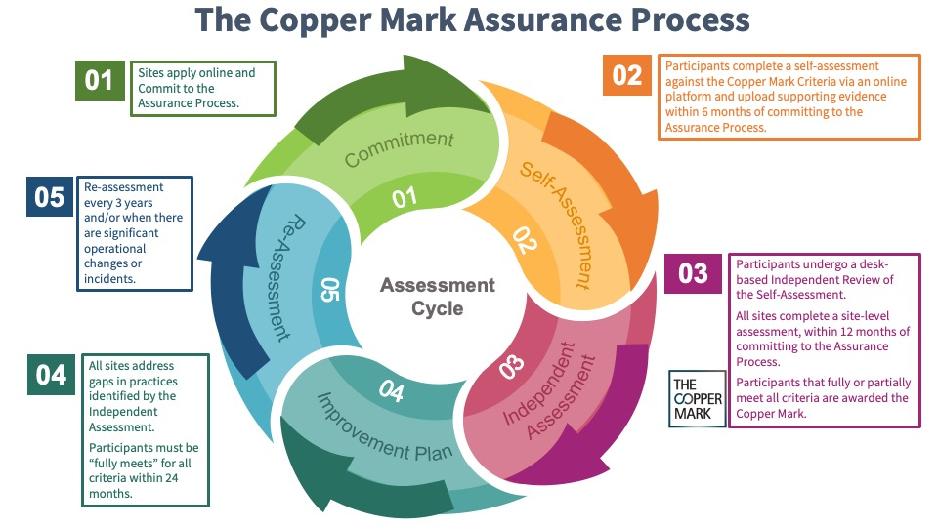

Slide 19
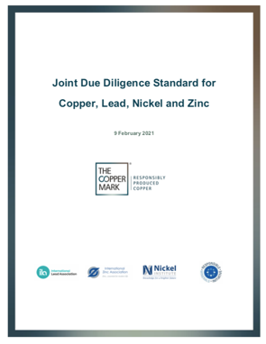
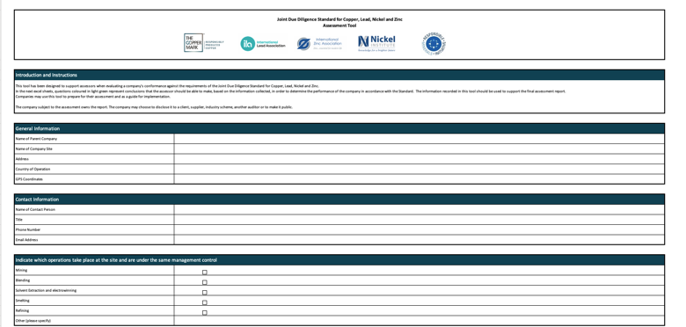
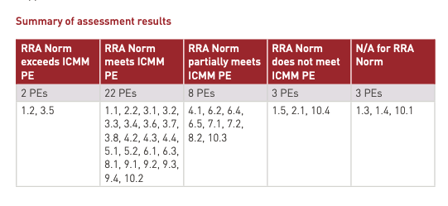
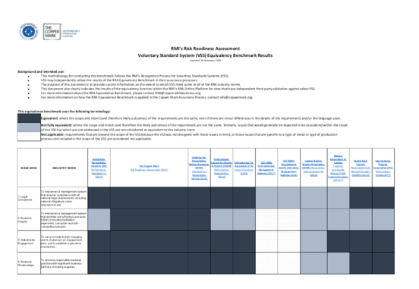
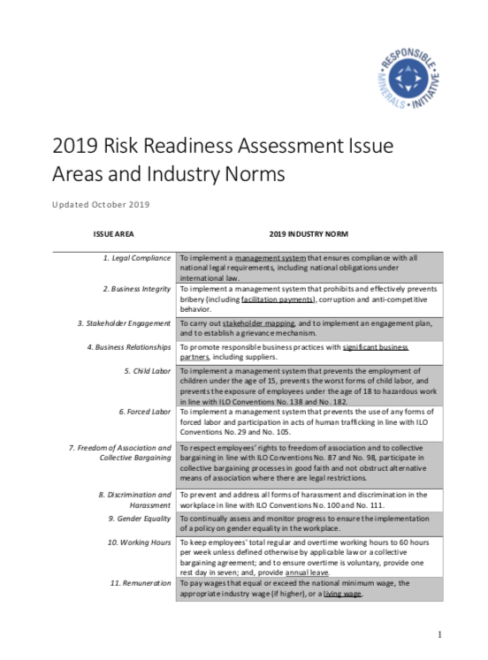
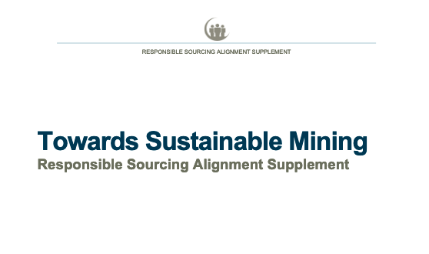
Compartir estándares y herramientas
Notes:
The Copper Mark has a core objective to avoid redundancy of assurance and reporting initiatives.
Adopted an existing set of requirements for responsible production.
Implement recognition with existing certifications and assurances where these are equivalent to our criteria and assurance requirements.
Lead the development of a Joint Due Diligence Standard for copper, lead, nickel and zinc.

Slide 20
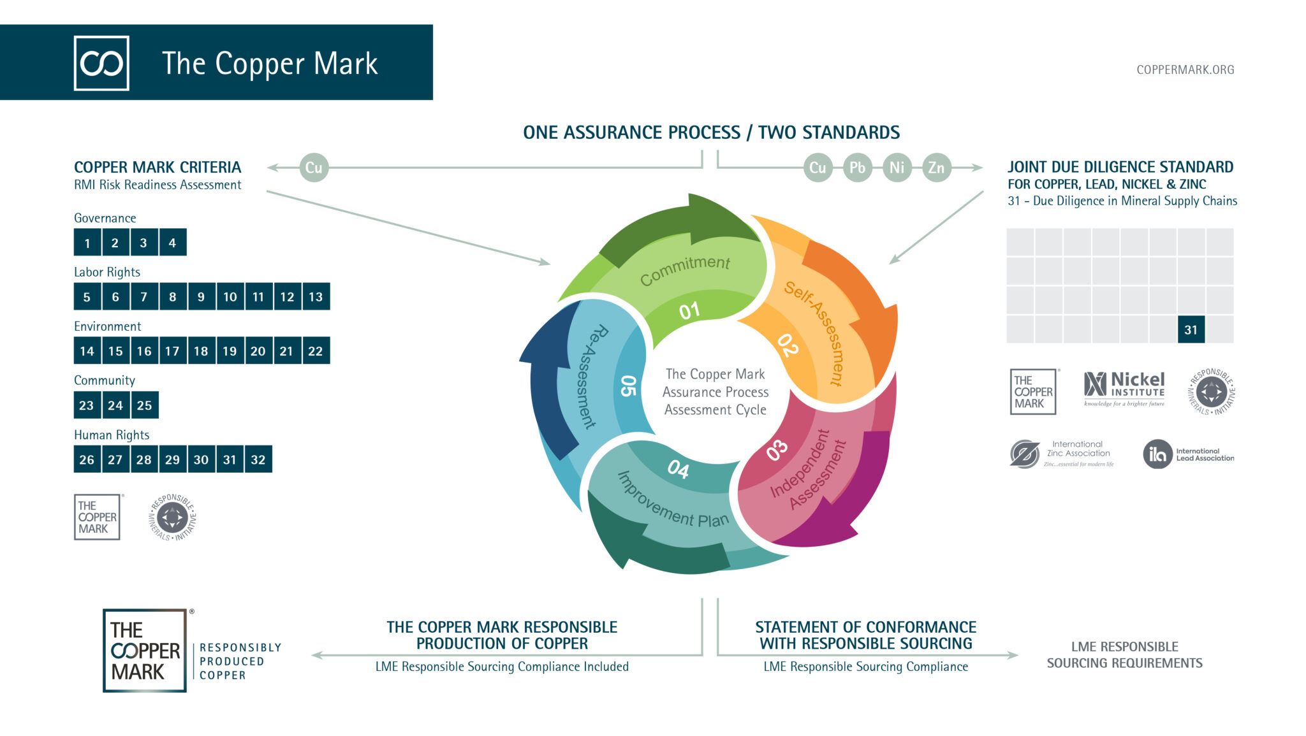
Joint Due Diligence Standard: Copper, Lead, Nickel and Zinc

Slide 21
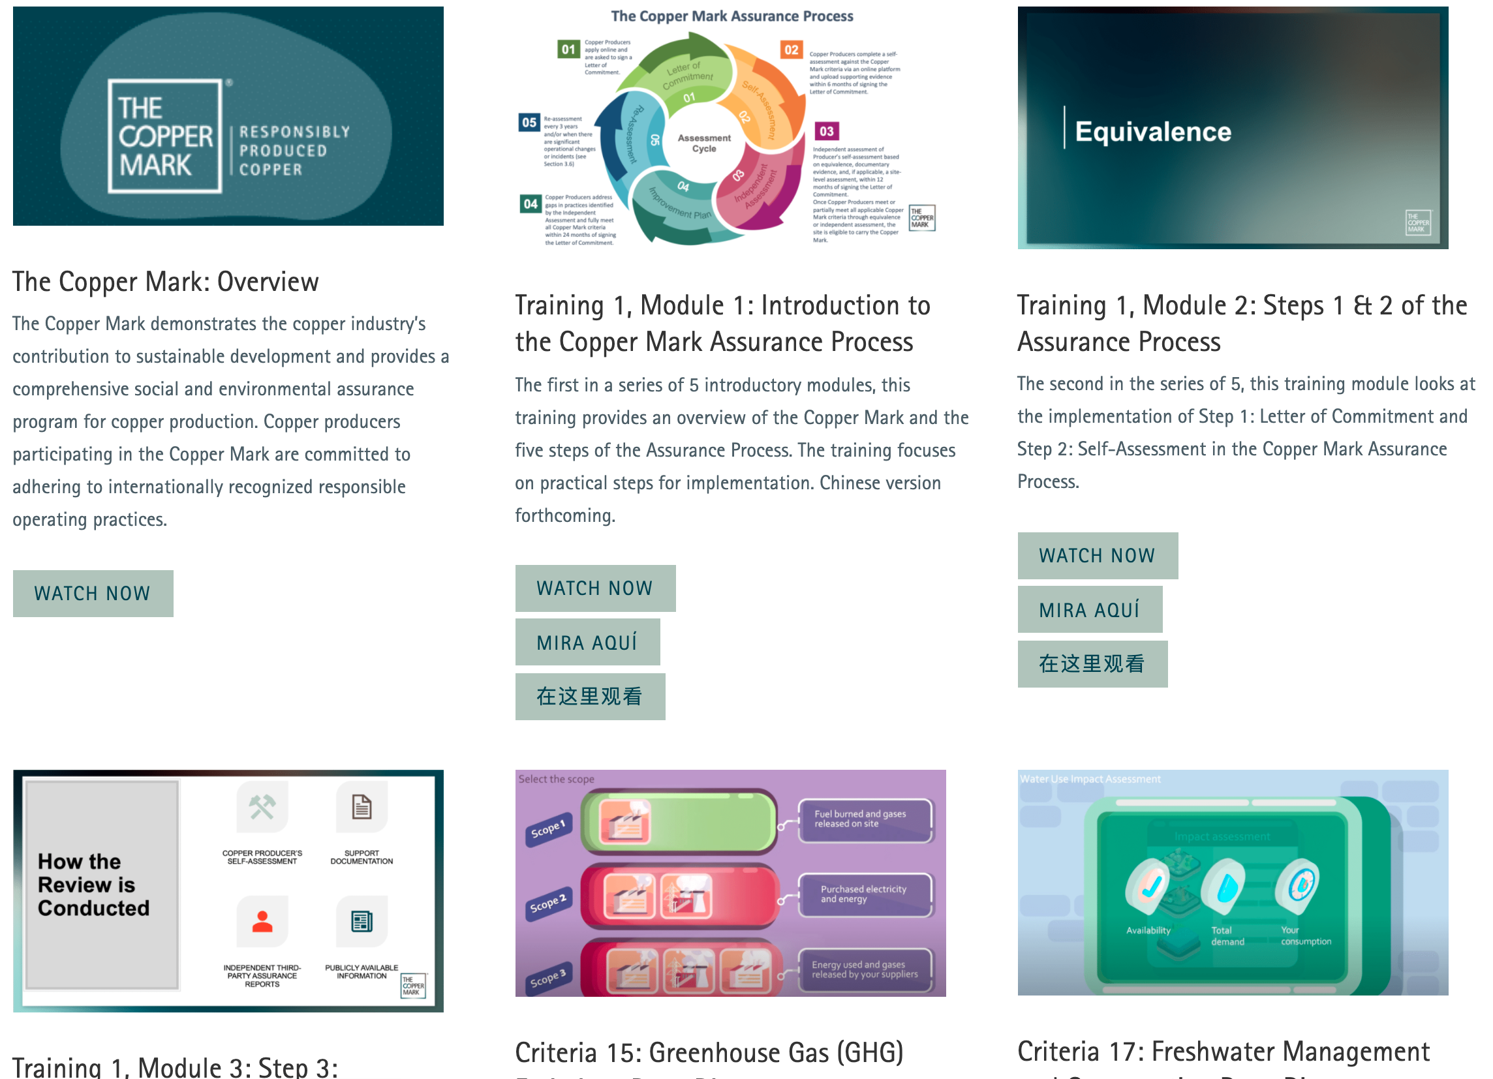
Construyendo capacidades y entrenamiento
Primeros módulos de formación disponibles en el sitio web de Copper Mark.
Capacitaciones en inglés, español y chino.
Próximamente se ofrecerán capacitaciones adicionales sobre los criterios de evaluación del RRA.

Slide 22
Lo que viene

Slide 23

Desde una Producción Responsable hacia una aproximación de la Cadena de Valor
Prioridades 2021-2022
The Copper Mark se escala desde una adopción temprana a una implementación completa.
The Copper Mark es reconocida como un marco de aseguramiento creíble.
Estándares rigurosos son adoptados para cumplir las necesidades de la industria.
Training / Construcción de Capacidades / M&E

Slide 24
Revisión de los Criterios para la Producción Responsable 2021/22
The Copper Mark busca asegurar que sus estándares aborden los impactos de sustentabilidad más significativos de una producción de cobre. Ha definido cinco objetivos generales necesarios para garantizar que la Evaluación de la preparación para el riesgo sea reconocida como un conjunto de criterios creíbles por las partes interesadas claves:
Move to circularity
Respect human rights
Increase transparency
Take climate action
Enable compliance
Enable sustainable development

Slide 25



Construyendo un enfoque de Cadena de Valor
Lanzamiento de pilotos para procesos con semis fabricantes:
Implementación de pilotos del proceso de aseguramiento en 2022
Lanzamiento formal para fabricantes de semis en 2023
6 fabricantes son socios de Copper Mark, y 3 expresan interés en participar en el piloto.
Materiales Reciclados:
Incorporar en Copper Mark estándar
Contenido Reciclado de cobre
Due diligence para las cadenas de suministro del scrap de cobre
Oportunidades para construir capacidades a sectores informales del reciclaje
Certificación de Productos:
Redacción del Estándar de la Cadena de Custodia (en curso)
Lanzamiento 2023

Slide 26
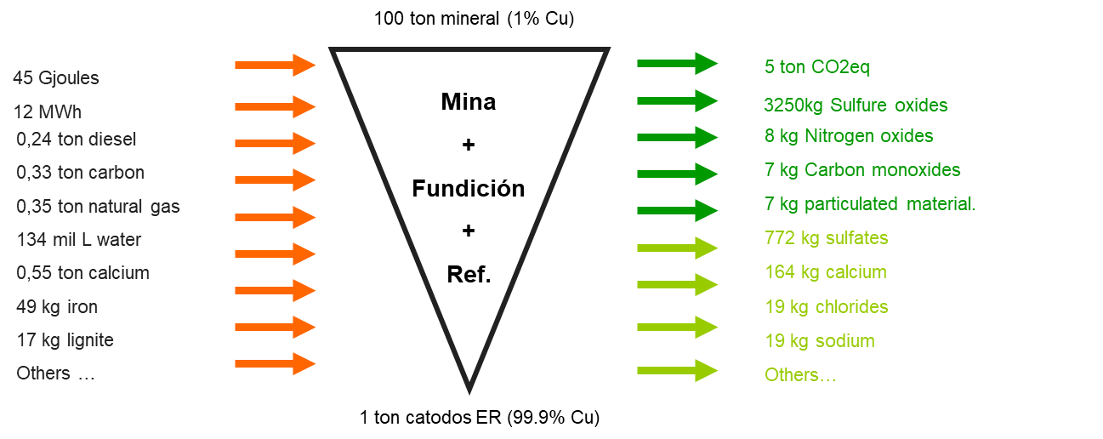
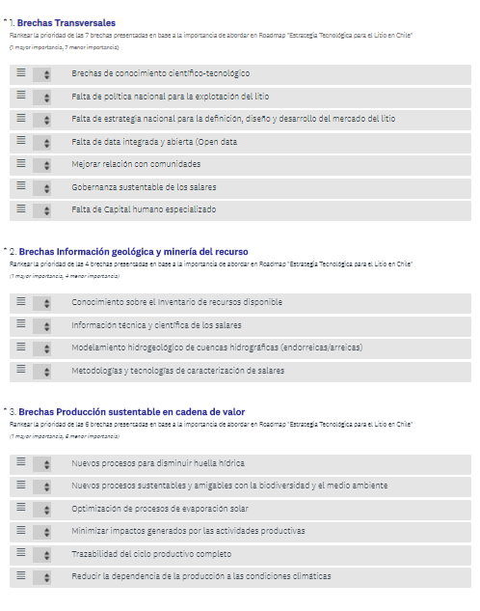
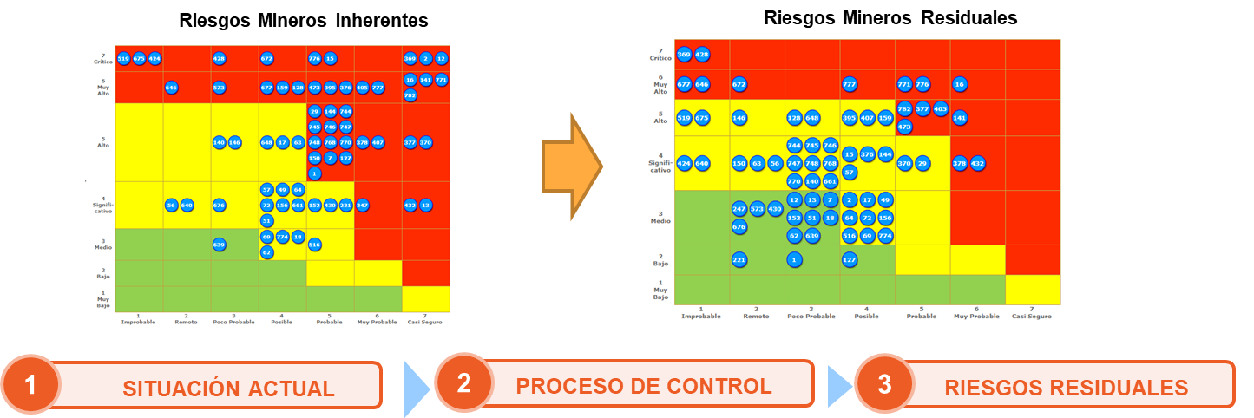
Priorización de oportunidades y Gestión Integrada
SISTEMAS DE GESTIÓN DIGITALES E INTEGRADOS:
Ranking de brechas por importancia y evidenciar si falta alguna brecha, comprometiendo gestión en función a su criticidad
ACCIÓN:
Generación de línea base, priorización de brechas por importancia, generación de KPI’s y digitalización
MINERIA VERDE
26

Slide 27
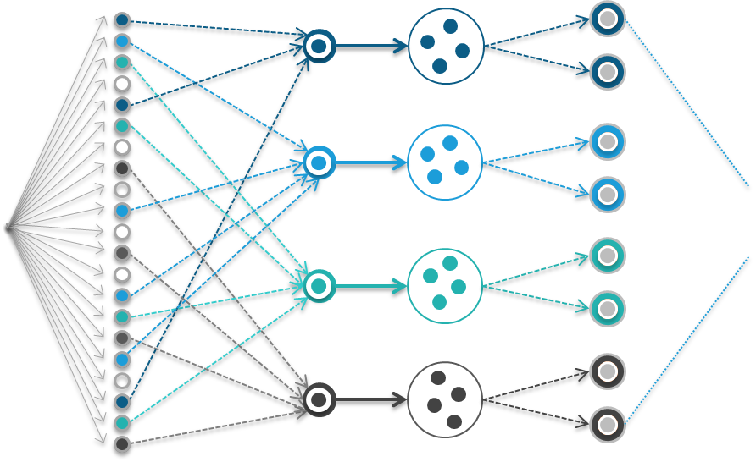
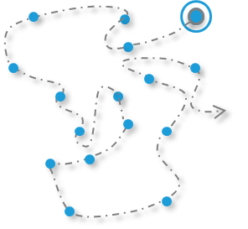

Gestión Integrada
SEPTIEMBRE
OCTUBRE
NOVIEMBRE
ETAPA LINEA BASE
TRAZABILIDAD
ETAPA
ALINEACIÓN ESTRATEGICA,
TACTICA Y OPERATIVA
ETAPA
DIVERGENCIA
ETAPA
SINTESIS
ETAPA
CONVERGENCIA
ETAPA
PROFUNDIZACIÓN
ACCIÓN:
Trazabilidad digital de consumos y emisiones.
Identificación y vinculación de KPI’s de sustentabilidad, operación y proyectos. Trabajo en la cultura organizacional.
Minería integrada e inteligente a través de planes de acción, responsables de la data y de las actividades, presupuestos y alineamiento organizacional.
Visión preliminar
Sistema de control de riesgos de
Sustentabilidad, operación e
inversión integrados
Reporte
Línea
base
Núcleos
Traccionantes
Brechas
Mesas
temáticas
Sistema de gestión socio-ambiental
Brechas
Desafíos
HdR
TL
Priorización Brechas y Oportunidades
Certificación y oferta diferenciada
alineada con una Minería 4.0
Levantamiento
por operación
Iniciativas
Taller HdR Estratégica
Taller HdR Táctica
Paneles expertos
MINERIA VERDE
27

